Slide 1


“Melakukan Manual Testing dan Automation Testing terhadap Aplikasi Alta Shop di platform API, Web, Dan Mobile Berdasarkan Test Case dan Test Scenario yang telah dibuat”
MINI PROJECT
Muhammad Rizaldi Dwinanto QE-B Universitas Indraprasta

Slide 2
Latar Belakang
Pengujian perangkat lunak sangat penting untuk memastikan kualitas dan keandalan dari sebuah aplikasi sebelum dirilis kepada pengguna. Aplikasi Alta Shop adalah sebuah aplikasi yang memiliki tiga platform, yaitu API, Web, dan Mobile. Pengujian pada ketiga platform tersebut dapat dilakukan dengan membuat test case dan test scenario yang telah disusun sebelumnya. Test case dan test scenario merupakan dokumen yang berisi langkah-langkah yang harus diambil saat melakukan pengujian pada sebuah aplikasi.
Manual testing dilakukan dengan cara menguji aplikasi secara manual dengan melibatkan manusia sebagai pengujinya. Sedangkan automation testing dilakukan dengan menggunakan perangkat lunak khusus yang bisa menjalankan test case dan test scenario secara otomatis.
Dalam pengujian aplikasi Alta Shop, kedua metode tersebut digunakan untuk menguji ketiga platform aplikasi tersebut, yaitu API, Web, dan Mobile. Dengan melakukan pengujian menggunakan kedua metode tersebut, diharapkan dapat menemukan kelemahan atau bug pada aplikasi sebelum dirilis, sehingga dapat diperbaiki dan meningkatkan kualitas serta keandalan dari aplikasi Alta Shop.

Slide 3
MVP PRODUCT
01
02
03
04
Test Case ID
Test Case ID dalam dokumen pengujian adalah pengenal unik atau kode yang digunakan untuk mengidentifikasi dan melacak setiap test case secara individual. Test Case ID harus disusun dengan cara yang jelas dan mudah dipahami agar dapat digunakan dengan efektif dalam manajemen pengujian.
Test Description
Berisi informasi tentang lingkungan pengujian, seperti sistem operasi, perangkat keras, atau aplikasi yang terkait dengan perangkat lunak yang akan diuji.
Expected Result
Hasil yang diharapkan atau target dari suatu pengujian perangkat lunak. Expected result harus ditetapkan sebelum pengujian dilakukan dan harus mencakup semua kemungkinan hasil yang mungkin terjadi selama pengujian. Expected result dapat mencakup hasil positif maupun negatif, serta kondisi yang dapat mempengaruhi hasil pengujian.
Test Step
Langkah-langkah atau tindakan yang harus dilakukan dalam rangka melakukan pengujian pada suatu perangkat lunak. Setiap test step dirancang untuk memverifikasi fitur atau fungsionalitas tertentu dari perangkat lunak dan harus dijalankan secara berurutan dan terdokumentasi secara rinci.

Slide 4
MVP PRODUCT
05
06
04
Actual Result
Hasil atau kondisi aktual yang terjadi saat melakukan pengujian pada suatu perangkat lunak. Actual Result dicatat setelah melakukan pengujian dengan mengikuti langkah-langkah atau test step yang telah ditetapkan dalam test case atau test scenario
Pass or Fail
Status yang diberikan untuk menunjukkan apakah suatu pengujian telah berhasil atau gagal. Status ini didasarkan pada perbandingan antara expected result (hasil yang diharapkan) dan actual result (hasil yang sebenarnya) dari pengujian.

Slide 5







Tools yang digunakan
Google Sheet
Postman
Intelij IDEA
Appium
Android Studio
Maven
Appium Inspector

Slide 6
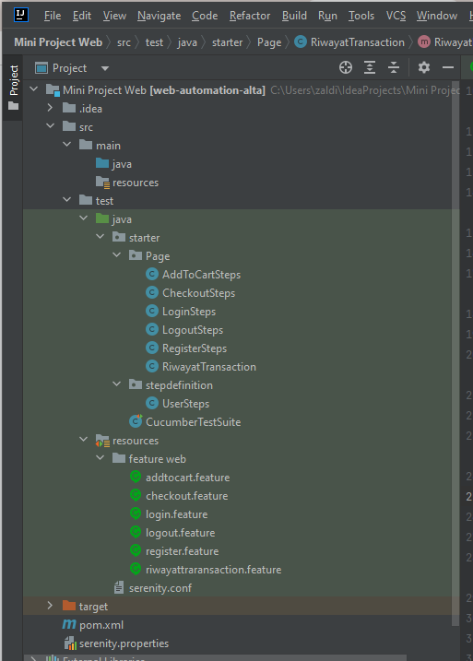
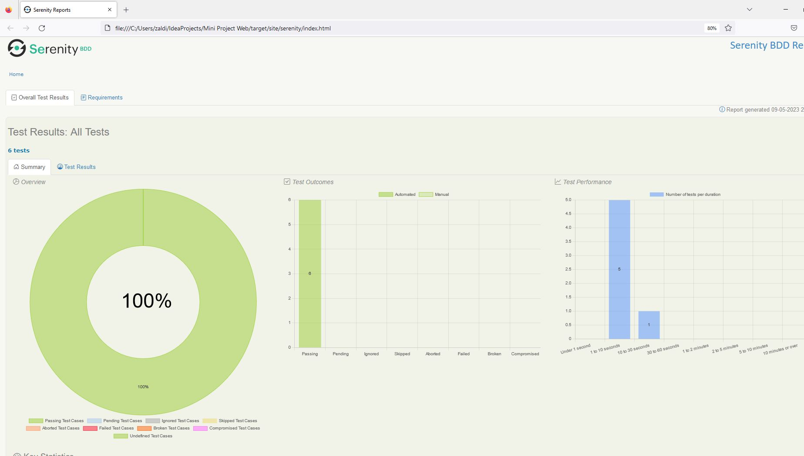
Struktur Program
WEB
Manual Test
WEB TEST CASE
2. Automation Test

Slide 7
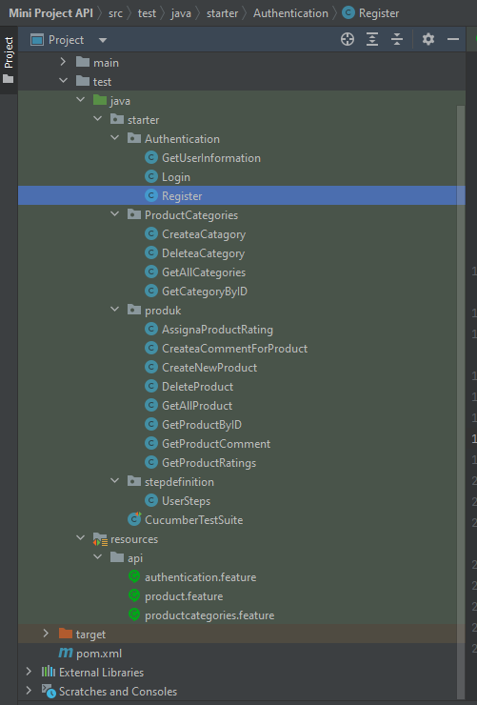
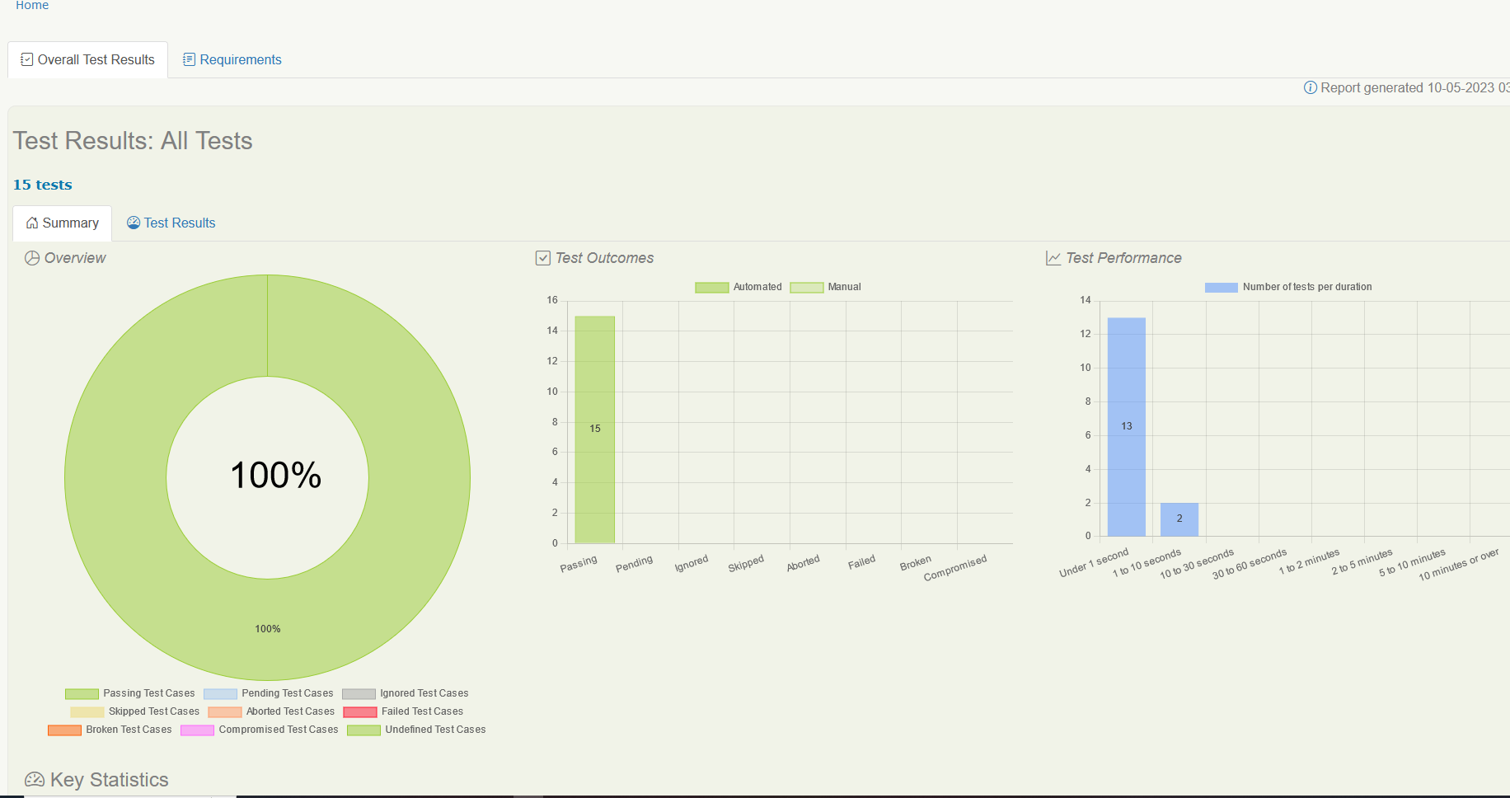
Struktur Program
API
Manual Test
API TEST CASE
POSTMAN
2. Automation Test

Slide 8
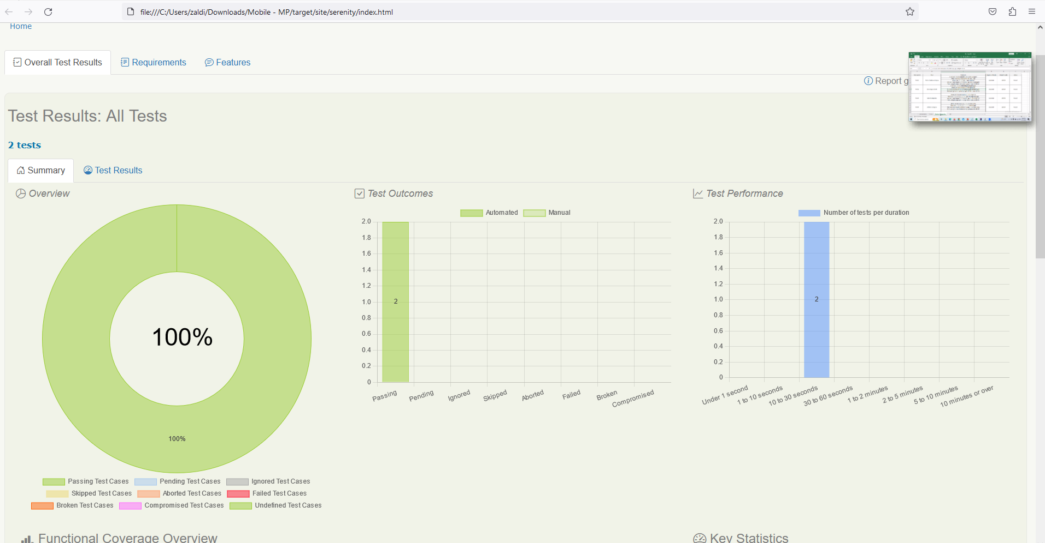
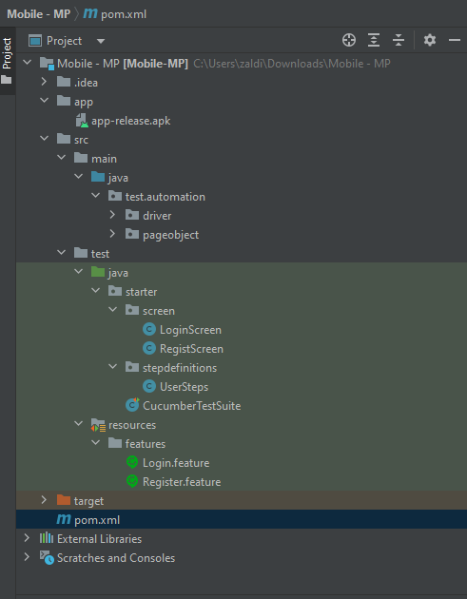
Struktur Program
Mobile
Manual Test
TEST CASE MOBILE
2. Automation Test

Slide 9
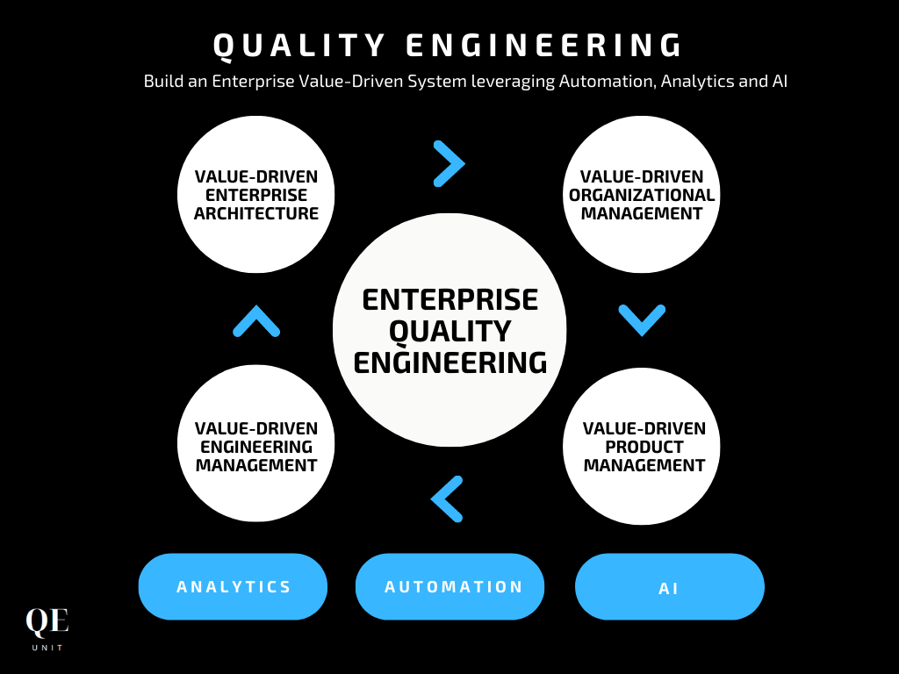
Quotes
Difficult roads lead to beautiful destinations

Slide 10

Thanks!

